Slide 1
UX_팀토의_키워드찾기
A014 손은빈

Slide 2
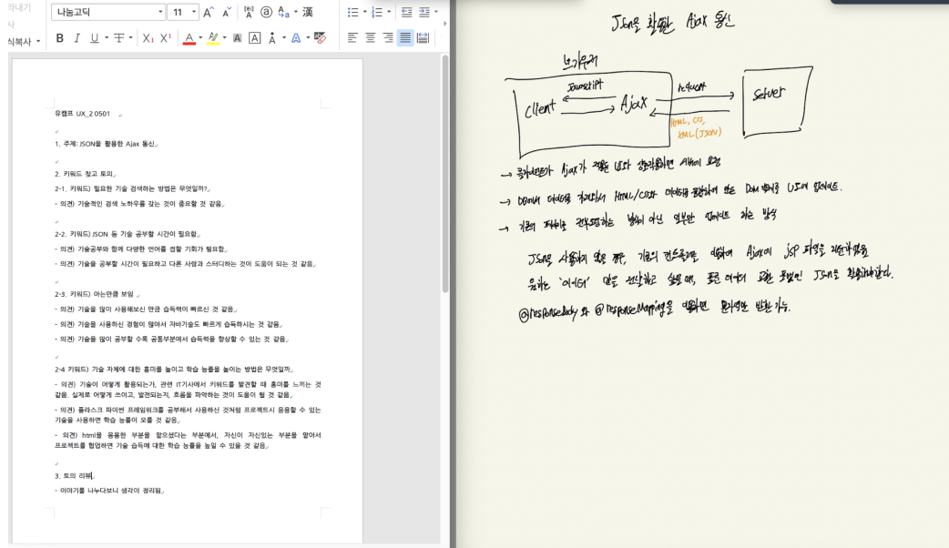
키워드
키워드
1. JSON, Ajax, 기술검색 노하우, 필요한 기술찾기
2. 기술공부, 언어습득, 경험의 중요성, 스터디
3. 아는만큼보임, 기술 습득력, 자바기술, 기술공통부분
4. 기술에대한 흥미, 학습능률 높이기, IT기사검색, 프로젝트경험, 자신있는 부분을 분업

Slide 3
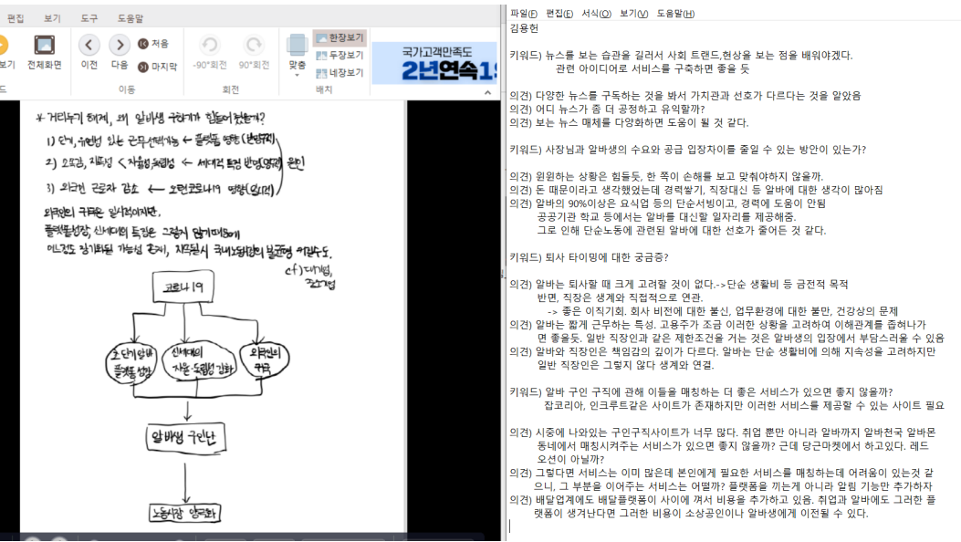
키워드
1. 뉴스에 관심, 사회트렌트, 뉴스구독, 가치관의차이, 공정하고 유익한 뉴스, 매체 다양화
2. 사장님과 알바생의 입장차이, 양보, 직장을 대신하는 알바, 공공기관 일자리, 단순노동 비선호
3. 퇴사타이밍, 금전적목적, 알바와 직장의 차이, 고용인의 과한요구, 알바의 단기간성
4. 구인구직 매칭 서비스, 서비스 개선방안, 플랫폼, 비용의 이전

Slide 4
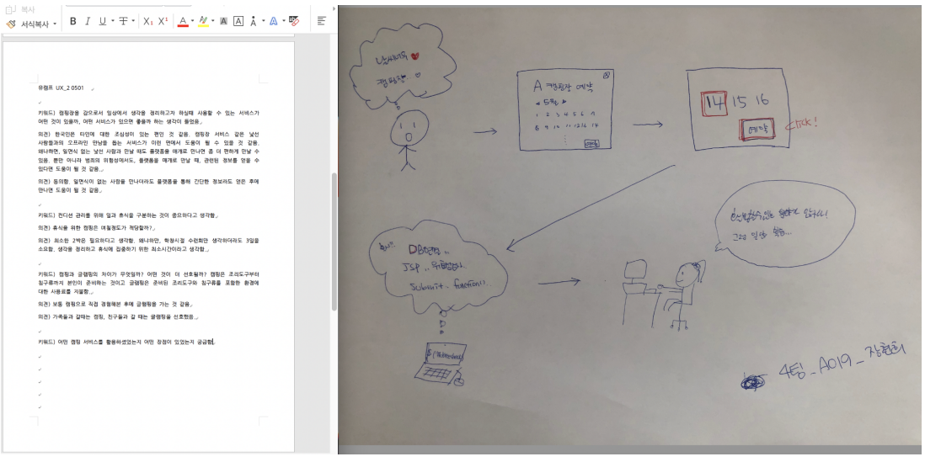
키워드
1. 캠핑장, 일상의 생각을 정리, 휴식, 캠핑장 서비스, 한국인의 조심하는 문화, 정보를 제공하는 플랫폼
2. 일과 휴식 구분하기, 캠핑의 적정기간, 학창시절 수련회 경험, 휴식에 필요한 최소기간
3. 캠핑과 글램핑의 차이, 선호도 차이, 가족과의 경험, 친구와의 경험
4. 캠핑장 서비스 종류, 캠핑장 서비스 종류별 장점

Slide 5
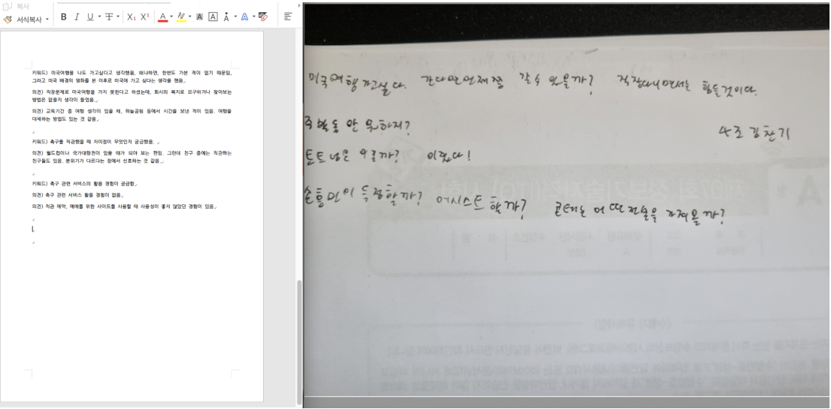
키워드
1. 미국여행, 미국 배경의 영화, 복지로서 여행, 복지로서 휴가, 하늘공원 활용하기
2. 축구 직관하기, 월드컵과 국가대항전, 직관의 차별점, 분위기의 차이
3. 축구 관련 서비스, 축구 서비스 활용경험, 직관 예약 서비스, 서비스 사용시 불편했던 경험

Slide 6
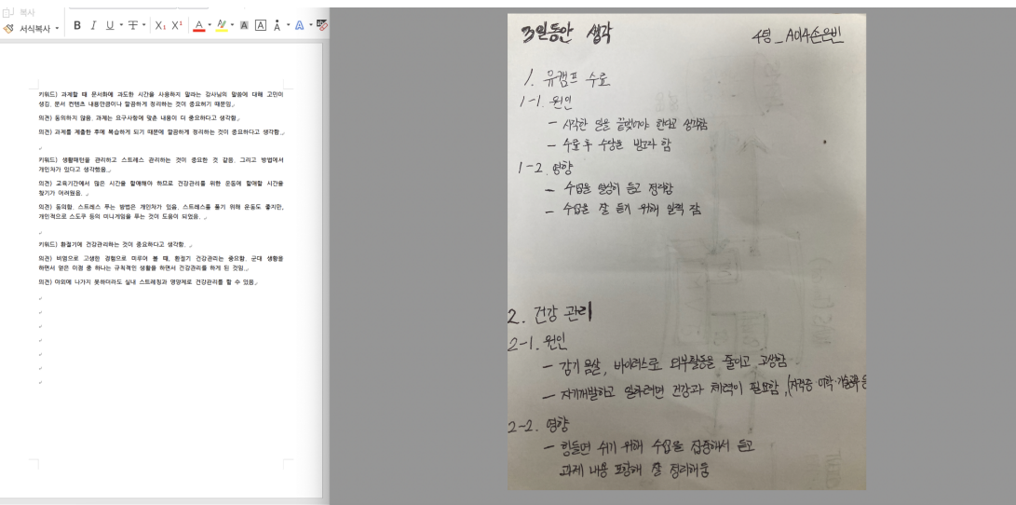
키워드
1. 문서화 소요시간, 컨텐츠와 디자인의 중요도 우선순위, 요구사항으로서 콘텐츠, 복습을 위한 정리로서 디자인
2. 생활패턴 관리, 스트레스 관리, 건강 관리, 관리 방법의 개인차, 시간 할애의 어려움
3. 환절기와 건강관리, 비염, 건강관리의 중요성, 규칙적인 생활의 이로움, 실내 건강관리 방법, 영양제, 스트레칭

